Slide 1
FORMAÇÃO EM SISTEMAS EMBARCADOS VIRTUS-CC
Estimação de atitude
com I²C
Lab I2C STM32
STM32F411CEU6, MPU-6050 e SSD1306
Rodrigues
Curso 2: Introdução aos Microcontroladores de 32 bits - Bare Metal
Professor: Rafael Bezerra Correia Lima
10 nov. 2026
Notes:
Tempo sugerido: 20 segundos.
Apresento a atividade de I²C com o STM32F411. O objetivo é adquirir aceleração e velocidade angular nos três eixos, estimar a atitude e mostrar esses resultados no OLED. A explicação destaca como as siglas do painel correspondem exatamente às grandezas solicitadas no roteiro.
FONTES
LIMA, Rafael Bezerra Correia. Lab – I2C STM32. Material didático fornecido, sem data impressa.
Autoria do projeto: Rodrigues, conforme o código-fonte. A identificação acadêmica segue o roteiro fornecido.
ANIMAÇÃO
Os conteúdos entram em etapas suaves. Use os cliques para acompanhar a explicação. A simulação do painel no slide 6 é ilustrativa e não substitui o vídeo de bancada.

Slide 2
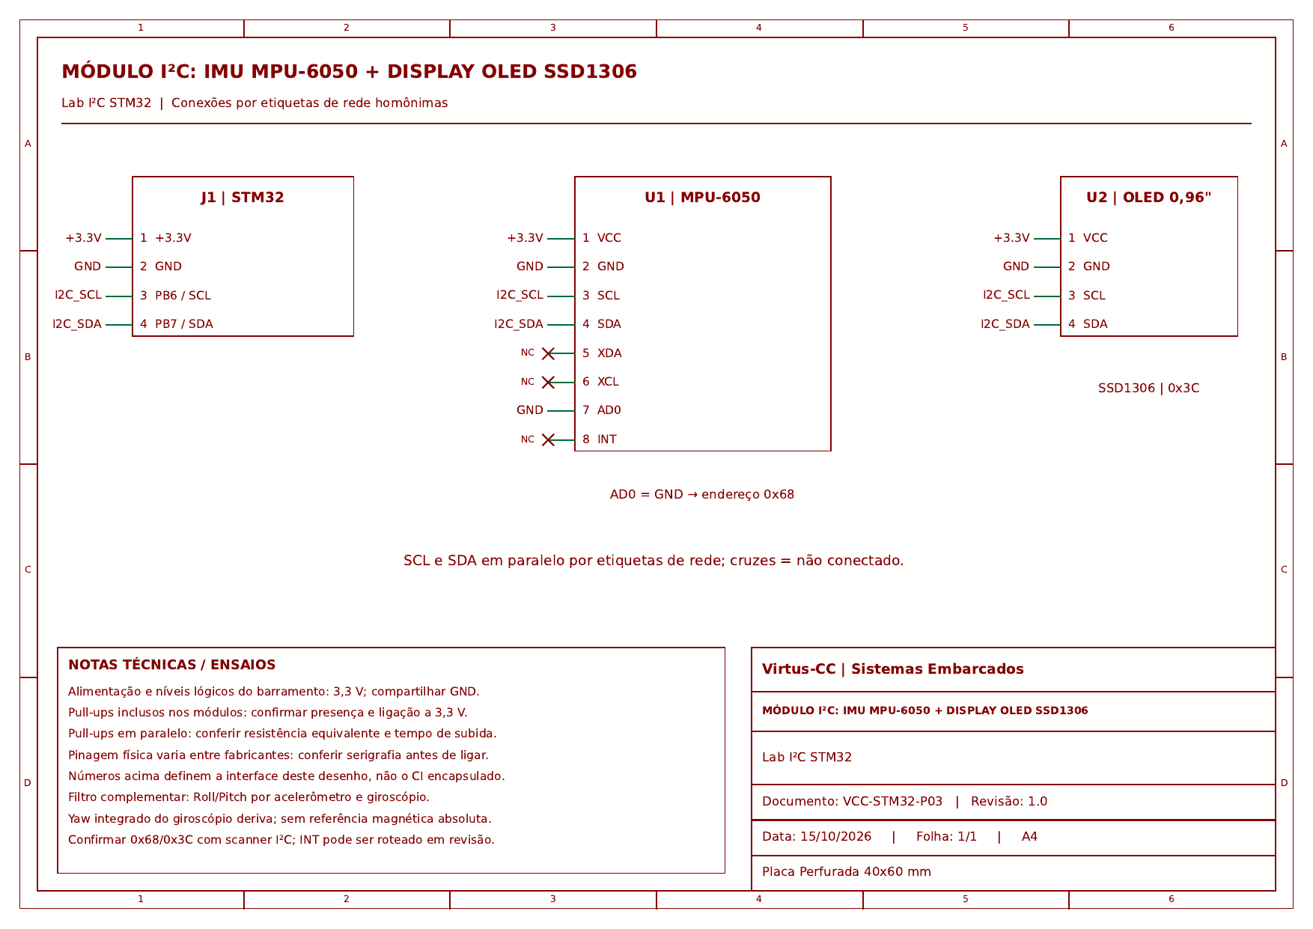
Montagem e aquisição I²C
Objetivo: estimar a atitude com aceleração e velocidade angular XYZ.
Figura 1 – Esquemático das conexões do laboratório
I²C1 a 400 kHz
PB6: SCL PB7: SDA
MPU-6050: 0x68
Acelerômetro e giroscópio
SSD1306: 0x3C
OLED de 128 × 64 pixels
Fonte: Lima ([s. d.]) e Rodrigues (2026).
02 / 08
Notes:
Tempo sugerido: 30 segundos.
Os dois periféricos compartilham o mesmo barramento I²C1. O STM32 faz uma leitura burst dos registradores da IMU e converte as medições. O display recebe a imagem do painel por páginas, de modo a priorizar a aquisição. Clique para identificar o barramento, a IMU e o OLED. Os endereços apresentados são de sete bits.
FONTES
LIMA, Rafael Bezerra Correia. Lab – I2C STM32. Requisitos mínimos.
RODRIGUES. Esquemático do circuito e firmware locais, 2026. Core/Inc/Bsp.h, Mpu6050.h, Ssd1306.h e Core/Src/main.c.
ANIMAÇÃO
Os conteúdos entram em etapas suaves. Use os cliques para acompanhar a explicação. A simulação do painel no slide 6 é ilustrativa e não substitui o vídeo de bancada.

Slide 3
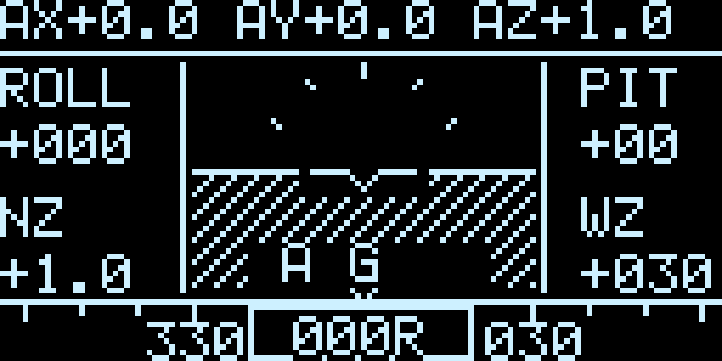
Aceleração nos três eixos
Requisito do roteiro: aceleração linear XYZ em unidades de engenharia.
Tabela 1 – Correspondência entre siglas e aceleração
Figura 2 – Estado de teste em repouso
Display | Grandeza medida | Unidade
AX | Aceleração no eixo X | g
AY | Aceleração no eixo Y | g
AZ | Aceleração no eixo Z | g
Fonte: Rodrigues (2026), renderização do firmware.
Com Z para cima: AX ≈ 0 g, AY ≈ 0 g e AZ ≈ +1 g.
A leitura do acelerômetro inclui a contribuição gravitacional.
Fonte: Lima ([s. d.]), HiBit (2023), Garcia ([s. d.]) e Rodrigues (2026).
03 / 08
Notes:
Tempo sugerido: 40 segundos.
A letra A identifica a aceleração, e X, Y ou Z identifica o eixo físico do sensor. AX, AY e AZ são exatamente os três componentes pedidos pela atividade. A unidade g representa a aceleração da gravidade, aproximadamente 9,81 metros por segundo ao quadrado. Ao repousar com Z para cima, esperamos X e Y próximos de zero e Z próximo de mais um g. O firmware aplica a escala de engenharia, mas não remove a gravidade. Por isso, não devemos interpretar mais um g como um deslocamento da placa. Clique para revelar o exemplo de repouso.
FONTES
LIMA. Lab – I2C STM32. Requisitos mínimos.
INVENSENSE. MPU-6000/MPU-6050 Register Map and Descriptions. Rev. 4.2, 2013. https://invensense.tdk.com/wp-content/uploads/2015/02/MPU-6000-Register-Map.pdf
RODRIGUES. Core/Src/Mpu6050.c e Tests/test_firmware.c, 2026. Figura: estado simulado, não fotografia de bancada.
ANIMAÇÃO
Os conteúdos entram em etapas suaves. Use os cliques para acompanhar a explicação. A simulação do painel no slide 6 é ilustrativa e não substitui o vídeo de bancada.

Slide 4
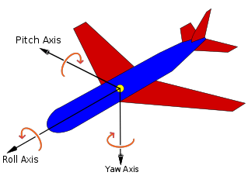
Velocidade angular nos três eixos
No painel, W representa a letra grega ω (ômega), usada para velocidade angular.
Tabela 2 – Correspondência entre siglas e giroscópio
Figura 3 – Eixos de atitude da aeronave
Display | Rotação medida | Unidade
WX | Rotação em torno do eixo X | °/s
WY | Rotação em torno do eixo Y | °/s
WZ | Rotação em torno do eixo Z | °/s
Fonte: figura extraída do roteiro de Lima ([s. d.]).
Giro isolado em Y: +30 °/s durante 2 s corresponde a +60°.
Fonte: Lima ([s. d.]), HiBit (2023), Garcia ([s. d.]) e Rodrigues (2026).
04 / 08
Notes:
Tempo sugerido: 40 segundos.
WX, WY e WZ são as três velocidades angulares solicitadas. Em rotações isoladas, o eixo X se associa ao Roll, o Y ao Pitch e o Z ao Yaw. A velocidade angular indica quanto a orientação muda por segundo. Por exemplo, trinta graus por segundo mantidos por dois segundos produzem sessenta graus em um giro isolado. Em movimentos combinados, as velocidades do corpo não coincidem diretamente com as taxas dos três ângulos de Euler. É por isso que o filtro integra a orientação em quaternion. Clique para revelar o exemplo.
FONTES
LIMA. Lab – I2C STM32. Requisitos mínimos e figura fornecida.
INVENSENSE. MPU-6000/MPU-6050 Register Map and Descriptions, 2013.
RODRIGUES. Core/Src/Mpu6050.c e ComplementaryFilter.c, 2026.
ANIMAÇÃO
Os conteúdos entram em etapas suaves. Use os cliques para acompanhar a explicação. A simulação do painel no slide 6 é ilustrativa e não substitui o vídeo de bancada.

Slide 5
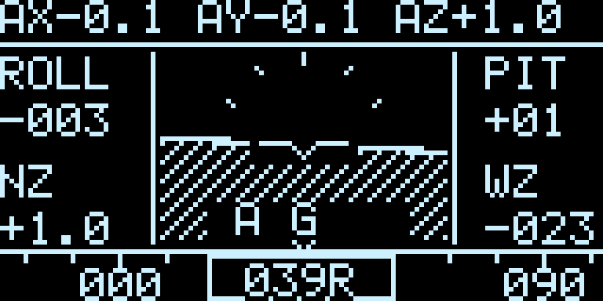
O painel traduz os requisitos
A faixa superior alterna aceleração XYZ e velocidade angular XYZ a cada 2 segundos.
Figura 4 – Painel de voo implementado no OLED
Tabela 3 – Grandezas fixas do painel
Campo | Significado
ROLL | Roll (°)
PIT | Pitch (°)
000R | Yaw relativo (°)
NZ | AZ (g), campo fixo
WZ | ωz (°/s), campo fixo
O sufixo R indica rumo relativo à inicialização. A IMU não mede Norte magnético.
Fonte: Rodrigues (2026). Captura do framebuffer da placa em execução.
05 / 08
Notes:
Tempo sugerido: 45 segundos.
Esta é uma captura da memória do firmware em execução na placa. A faixa superior mantém os três eixos de cada grandeza disponíveis em alternância. Os ângulos de Roll e Pitch ficam nas laterais. NZ repete o componente AZ, enquanto WZ repete a velocidade angular no eixo Z. A fita inferior mostra Yaw como rumo relativo entre zero e trezentos e cinquenta e nove graus. O R indica referência relativa à inicialização. O horizonte e a fita móvel atendem ao requisito de animação dos três ângulos. Clique para abrir a legenda e depois destacar a referência relativa.
FONTES
RODRIGUES. Docs/Painel_Voo.md, Core/Src/Ssd1306.c e Docs/Painel_Voo_Captura.png. Arquivos locais, 10 nov. 2026. A imagem foi reconstruída da RAM, não fotografada.
LIMA. Lab – I2C STM32. Requisitos de exibição e animação.
ANIMAÇÃO
Os conteúdos entram em etapas suaves. Use os cliques para acompanhar a explicação. A simulação do painel no slide 6 é ilustrativa e não substitui o vídeo de bancada.

Slide 6
Filtro complementar e inversões
Modelo dos materiais de referência e adaptação usada no firmware.
Figura 5 – Estados de teste do painel
O giroscópio prevê o movimento.
A gravidade fornece a referência de inclinação.
MODELO DE REFERÊNCIA
θ(k) = 0,98 [θ(k−1) + ωΔt]
+ 0,02 θₐ
θₐ: inclinação obtida do acelerômetro
Firmware atual: integração XYZ e correção de gravidade em quaternion.
Simulação do firmware. O ciclo mostra atitude normal, curva, inversão e vertical.
INV identifica inversão.
VERT suspende o rumo indefinido.
Fonte: HiBit (2023), Garcia ([s. d.]), Mahony et al. (2008) e Rodrigues (2026).
06 / 08
Notes:
Tempo sugerido: 50 segundos.
HiBit e a documentação AHRS apresentam a ideia clássica do filtro complementar. A previsão integra a velocidade angular no intervalo entre amostras e a fusão usa o peso do giroscópio combinado com o peso da referência do acelerômetro. A equação no slide usa 0,98 para a previsão e 0,02 para a referência, seguindo a convenção da documentação AHRS e o exemplo numérico do artigo HiBit.
A versão atual do firmware integra os três eixos em quaternion e usa correção proporcional pela gravidade, inspirada na formulação de Mahony. Trata-se de uma adaptação, não de uma cópia literal da biblioteca AHRS. O parâmetro nominal 0,98 define a constante de tempo do ganho dessa correção.
A animação usa capturas de estados gerados pelos testes do firmware. Na inversão o solo passa para cima. Perto da vertical o quaternion segue contínuo e os campos de Euler ambíguos ficam ocultos. O Yaw permanece relativo e sujeito à deriva residual.
FONTES
HIBIT. Complementary filter and relative orientation with MPU6050. 20 fev. 2023. https://www.hibit.dev/posts/92/complementary-filter-and-relative-orientation-with-mpu6050
GARCIA, Mario. Complementary Filter. AHRS documentation. https://ahrs.readthedocs.io/en/latest/filters/complementary.html
Observação técnica: o artigo HiBit usa convenções diferentes entre sua equação genérica, o exemplo numérico e alguns rótulos de eixos. A apresentação adota o peso de 0,98 no giroscópio e os eixos da documentação AHRS e do firmware: X/Roll, Y/Pitch, Z/Yaw em giros isolados. O projeto usa somente acelerômetro e giroscópio, sem magnetômetro.
MAHONY, Robert; HAMEL, Tarek; PFLIMLIN, Jean-Michel. Nonlinear complementary filters on the special orthogonal group. IEEE Transactions on Automatic Control, v. 53, n. 5, p. 1203-1218, 2008. DOI 10.1109/TAC.2008.923738.
RODRIGUES. Core/Src/ComplementaryFilter.c, Ssd1306.c e Tests/test_firmware.c, 2026. GIF de capturas dos estados de teste com transições ilustrativas, não uma manobra física contínua.
ANIMAÇÃO
Os conteúdos entram em etapas suaves. Use os cliques para acompanhar a explicação. A simulação do painel no slide 6 é ilustrativa e não substitui o vídeo de bancada.

Slide 7
Resultados e validação
Janela observada na placa: 502 leituras e 50 quadros em 5,017 segundos.
100,1 Hz
10,0 fps
0
Aquisição da IMU
Atualização do OLED
Erros I²C na janela
Os testes simulados cobrem rotações combinadas, inversões de 360° e envio do OLED por páginas.
Teste do roteiro: comparar movimentos de ±90° com uma referência física e registrar no vídeo.
Fonte: Rodrigues (2026), registro local build/panel-runtime.log.
07 / 08
Notes:
Tempo sugerido: 30 segundos.
Na janela medida pelo tick do firmware, a placa registrou aproximadamente cem leituras por segundo e dez quadros por segundo, sem erros de comunicação. Esse resultado confirma o funcionamento da aquisição e da atualização do display nessa janela. Os testes de software também verificaram trajetórias fechadas e inversões. Para completar a validação exigida pelo roteiro, ainda é necessário comparar os ângulos com posições físicas de noventa graus e registrar a demonstração no vídeo. O vídeo da atividade pode ter até cinco minutos. Clique para apresentar os resultados e, por último, o teste físico a registrar.
FONTES
RODRIGUES. Docs/Painel_Voo.md e build/panel-runtime.log, 10 nov. 2026. Taxas calculadas: 502/5,017 e 50/5,017. Leitura por SWD e tempo medido pelo HAL, não por instrumento externo.
LIMA. Lab – I2C STM32. Roteiro de testes e entregáveis.
ANIMAÇÃO
Os conteúdos entram em etapas suaves. Use os cliques para acompanhar a explicação. A simulação do painel no slide 6 é ilustrativa e não substitui o vídeo de bancada.

Slide 8
Referências
LIMA, Rafael Bezerra Correia. Lab – I2C STM32. [S. l.]: Virtus-CC, [s. d.]. Roteiro de atividade do Curso 2. Material didático fornecido.
RODRIGUES. Lab 3: fusão sensorial e estimação de pose. 2026. Código-fonte, documentação e registros locais. Versão de 10 nov. 2026.
HIBIT. Complementary filter and relative orientation with MPU6050. 20 fev. 2023. Disponível em: https://www.hibit.dev/posts/92/complementary-filter-and-relative-orientation-with-mpu6050. Acesso em: 10 nov. 2026.
GARCIA, Mario. Complementary filter. In: AHRS documentation. [S. l.], [s. d.]. Disponível em: https://ahrs.readthedocs.io/en/latest/filters/complementary.html. Acesso em: 10 nov. 2026.
MAHONY, Robert; HAMEL, Tarek; PFLIMLIN, Jean-Michel. Nonlinear complementary filters on the special orthogonal group. IEEE Transactions on Automatic Control, v. 53, n. 5, p. 1203-1218, 2008. DOI: https://doi.org/10.1109/TAC.2008.923738.
UNIVERSIDADE FEDERAL DO ESPÍRITO SANTO. Normalização. [S. l.]: UFES, [s. d.]. Disponível em: https://biblioteca.ufes.br/normalizacao. Acesso em: 10 nov. 2026.
Rodrigues. Lab I2C STM32. 10 nov. 2026.
08 / 08
Notes:
Tempo sugerido: 10 segundos.
As fontes incluem o roteiro da atividade, o código e os registros locais, a documentação da IMU e o artigo que fundamenta o filtro complementar não linear.
As citações autor-data e referências foram organizadas com base nas NBR 10520:2023 e NBR 6023:2025. O formato visual 16:9 foi adaptado à apresentação oral, sem declarar que as regras de paginação de trabalhos escritos se aplicam aos slides. Autor mantido como Rodrigues, conforme a identificação disponível no projeto.
FONTES
UFES. Normalização. https://biblioteca.ufes.br/normalizacao. Consulta em 10 nov. 2026. A página confirma as edições NBR 10520:2023, NBR 6023:2025 e NBR 14724:2024.
Artigo: https://researchportalplus.anu.edu.au/en/publications/nonlinear-complementary-filters-on-the-special-orthogonal-group/
ANIMAÇÃO
Os conteúdos entram em etapas suaves. Use os cliques para acompanhar a explicação. A simulação do painel no slide 6 é ilustrativa e não substitui o vídeo de bancada.

